Slide 1
15
ISTRUTTORI DI BASE
Dipartimento Formazione
Tutti i diritti sono riservati

Slide 2
Questa presentazione/testo fa parte del materiale
didattico realizzato dalla FISE la quale possiede i
diritti patrimoniali dell’opera. Pertanto tutte le informazioni, i dati, i contenuti editoriali, le immagini, i grafici, i disegni e, in generale, il materiale ivi contenuto e pubblicato (di seguito ‘i Contenuti’) sono protetti dalle leggi in materia di proprietà intellettuale.
L’Utente si obbliga a non copiare, modificare, creare lavori derivati
da o, comunque, disporre in qualsiasi altro modo dei Contenuti.
Dipartimento Formazione
Tutti i diritti sono riservati

Slide 3
CONDUZIONE
STRUTTURA DI UNA LEZIONE DI EQUITAZIONE
Dipartimento Formazione
Tutti i diritti sono riservati

Slide 4
CONDUZIONE DI RIPRESE ELEMENTARI
STRUTTURA DI UNA LEZIONE.1
UNA LEZIONE DEVE ESSERE STRUTTURATA IN 3 FASI
1. Fase Preparatoria
2. Fase Principale
3. Fase Conclusiva
Dipartimento Formazione
Tutti i diritti sono riservati

Slide 5
CONDUZIONE DI RIPRESE ELEMENTARI
STRUTTURA DI UNA LEZIONE.2
FASE PREPARATORIA
Introduzione all’acquisizione degli obbiettivi della lezione.
FASE PRINCIPALE
Apprendimento degli obbiettivi prescelti.
FASE CONCLUSIVA
Riscaldamento.
Processo di recupero e di distensione.
Acquisizione di una tecnica.
Eventuale valutazione.
Dipartimento Formazione
Tutti i diritti sono riservati

Slide 6
CONDUZIONE DI RIPRESE ELEMENTARI
FASE PREPARATORIA.1
1)
Come preliminari a questa fase, dovranno essere eseguiti tutti i controlli alla bardatura del cavallo e alla tenuta del cavaliere.
2)
Per compiere queste azioni e consentire la verifica da parte dell’istruttore, nonché per prevenire situazioni di pericolo, gli allievi dovranno entrare in maneggio con il cavallo ‘’sotto mano’’ e montare in sella all’interno del maneggio stesso.
3)
Gli esercizi della fase preparatoria debbono essere conosciuti dagli allievi e propedeutici ai compiti della seguente fase principale.
Dipartimento Formazione
Tutti i diritti sono riservati

Slide 7
CONDUZIONE DI RIPRESE ELEMENTARI
FASE PREPARATORIA.2
La Fase Preparatoria ha lo scopo di:
1- Diminuire le tensioni muscolari
6- Preparare i sistemi cardiocircolatorio, respiratorio e metabolico allo sforzo, aumentando l’attività cardiaca e intensificando la ventilazione polmonare.
2- Favorire la massima elasticità possibile e una adeguata mobilità delle articolazioni.
5-Provocare uno stato di eccitazione ottimale al sistema nervoso, di concentrazione e di disponibilità allo sforzo.
3- Elevare la temperatura corporea.
4- Raggiungere una maggiore capacità di reazione.
Dipartimento Formazione
Tutti i diritti sono riservati

Slide 8
CONDUZIONE DI RIPRESE ELEMENTARI
FASE PRINCIPALE
a)
L’apprendimento e il perfezionamento di nuove tecniche devono avvenire all’inizio di questa fase perché richiedono un’elevata concentrazione.
b)
Gli esercizi che richiedono rapidità e forza devono essere richiesti all’inizio di questa fase.
c)
Gli esercizi che richiedono resistenza possono essere svolti nella seconda parte di questa fase.
La Fase Principale prevede di seguire in ordine la successione dei seguenti compiti:
Dipartimento Formazione
Tutti i diritti sono riservati

Slide 9
CONDUZIONE DI RIPRESE ELEMENTARI
FASE CONCLUSIVA
Prevedere il processo di recupero finalizzato alla distensione; occorre far rilassare i muscoli e la tensione nervosa diminuendo la concentrazione, normalizzando l’apparato cardiocircolatorio e respiratorio, normalizzare la stimolazione psichica.
La Fase Conclusiva ha lo scopo di:
Dipartimento Formazione
Tutti i diritti sono riservati

Slide 10
CONDUZIONE DI RIPRESE ELEMENTARI
PROGRESSIONE NELL’INSEGNAMENTO
ALLA LONGIA
Si insegna ad avvicinarsi al cavallo e portarlo «sotto mano».
IN SEZIONE
Si migliora la Posizione.
IN DIVISIONE DI MANEGGIO
Si insegna a «montare a cavallo» in autonomia.
Si insegna a montare in maniera corretta.
Si insegna la Posizione.
Si insegna a battere la sella senza redini.
Si insegna la minima conduzione.
Si insegnano tutti i movimenti di maneggio.
Si insegnano passaggi sulle barriere a terra.
Si insegna il Galoppo.
Si perfezionano tutti gli esercizi di maneggio già conosciuti alle tre andature.
Si insegnano tutti gli esercizi preparatori al salto .
A VOLONTA’
Si insegnano gli esercizi avanzati con la metodologia di «Libera Esplorazione».
L’Allievo mette in pratica le tecniche acquisite.
Esistono quattro modi di impostare e organizzare una lezione, e sono:
Dipartimento Formazione
Tutti i diritti sono riservati

Slide 11
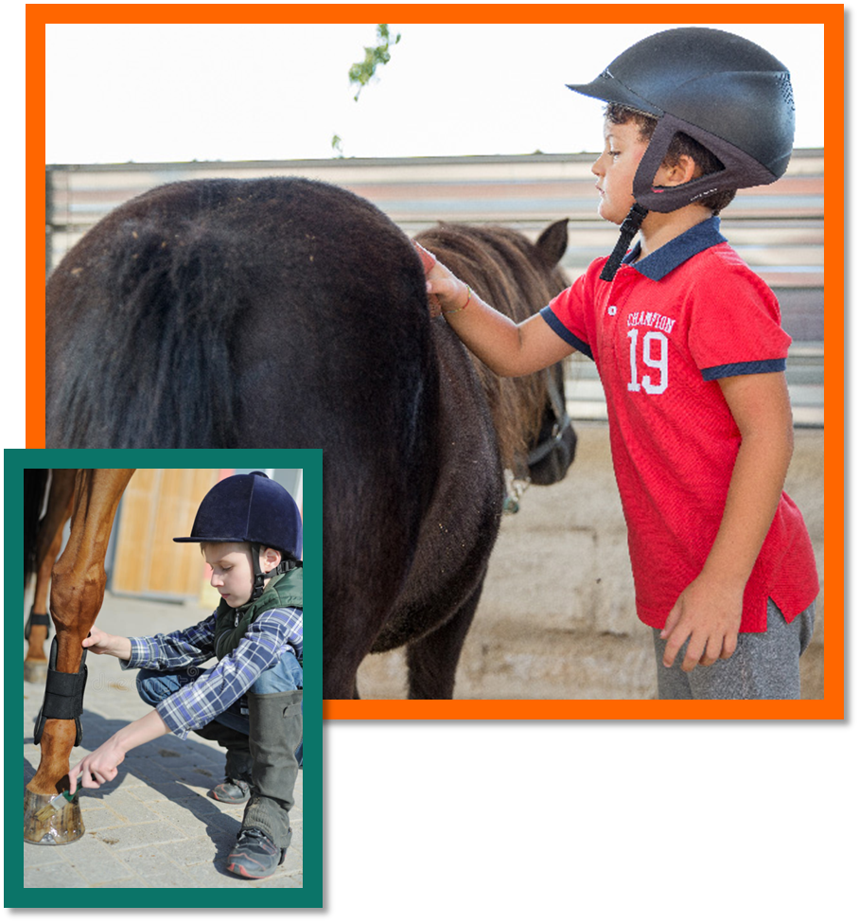
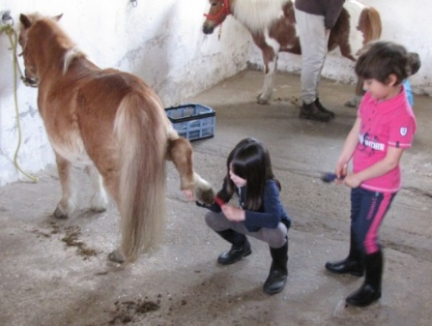
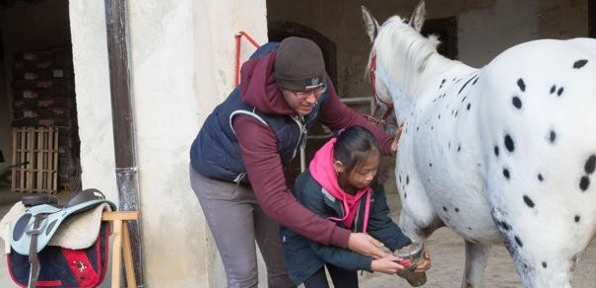
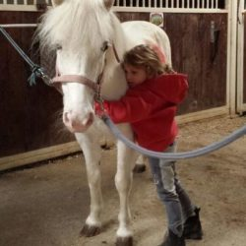
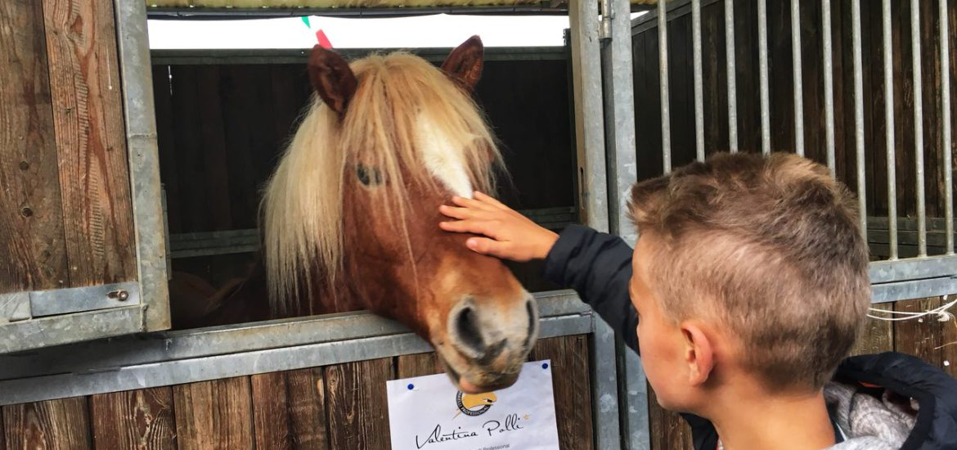
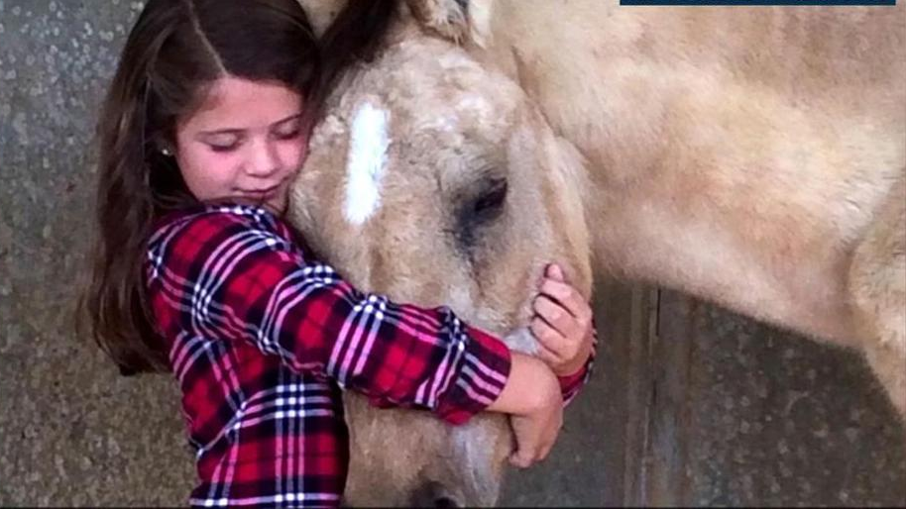
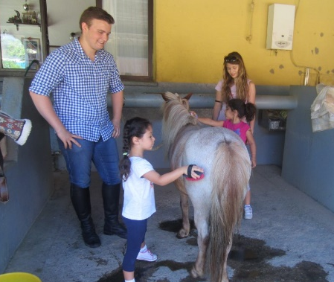
CONDUZIONE DI RIPRESE ELEMENTARI
ISTRUZIONE ALLA LONGIA.1
1) Questo è il momento di primo approccio dell’allievo al cavallo, in cui si possono verificare situazioni di tensione. Sarà cura dell’istruttore evitare che il neofita superi nel modo migliore le sue paure; assegnare un cavallo docile e adeguato, farlo accarezzare e farlo pulire saranno le prime nozioni che si dovranno impartire.
Dipartimento Formazione
Tutti i diritti sono riservati

Slide 12
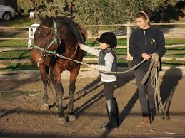
CONDUZIONE DI RIPRESE ELEMENTARI
ISTRUZIONE ALLA LONGIA.2
2) Nel momento in cui l’allievo dimostra una certa tranquillità gli si insegna a «MONTARE». Dapprima lo si aiuta con la gamba, poi si potrà far provare con la staffa.
3) Staffatura adeguata al fisico dell’atleta, posizione del piede nella staffa saranno le prime nozioni che si dovranno impartire. Si continuerà con l’insegnamento della «POSIZIONE», esercizi per la ricerca dell’orientamento e dell’equilibrio saranno fondamentali per far acquisire sicurezza all’allievo.
Dipartimento Formazione
Tutti i diritti sono riservati

Slide 13
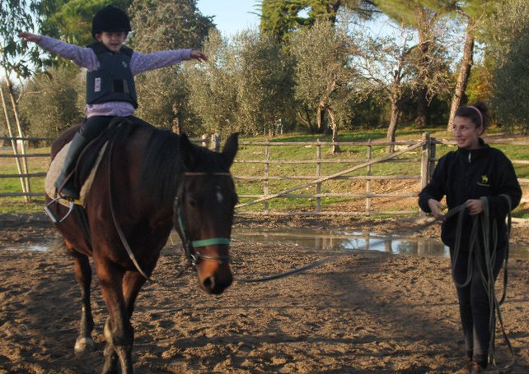
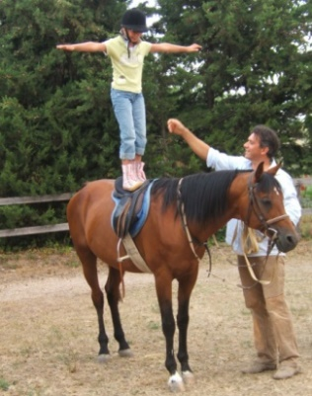
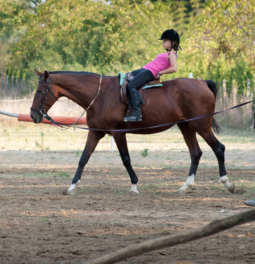
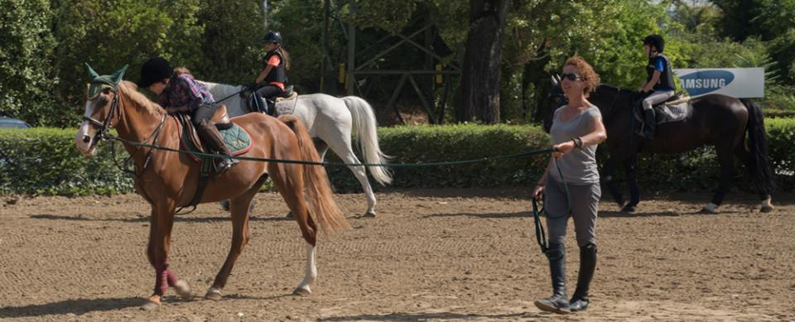
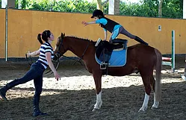
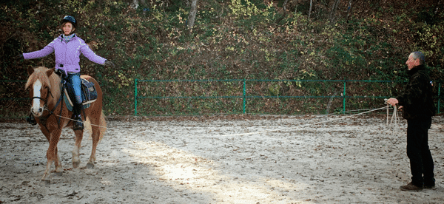
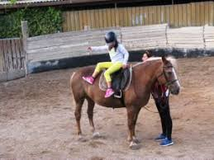
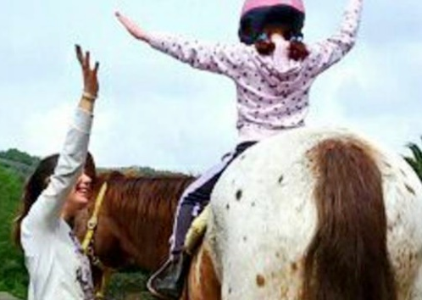
CONDUZIONE DI RIPRESE ELEMENTARI
ISTRUZIONE ALLA LONGIA.3
Questi sono tra i più comuni esercizi ginnici:
Allargare le braccia.
Rotazione delle braccia.
Chinarsi in avanti.
Sdraiarsi indietro.
Giro del mondo.
Slancio delle gambe.
Rotazioni delle caviglie.
Dipartimento Formazione
Tutti i diritti sono riservati

Slide 14
CONDUZIONE DI RIPRESE ELEMENTARI
ISTRUZIONE ALLA LONGIA.4
4) La fase successiva sarà dedicata all’insegnamento del «BATTERE LA SELLA» al trotto. In primo luogo al passo far esercitare con il movimento di alzarsi e sedersi in sella al comando di «1-2-1-2», poi far capire e sentire il movimento sussultorio del trotto (un collare può aiutare), quindi unire il trotto con l’alzarsi e il sedersi.
5) Nel momento in cui l’allievo batterà la sella in maniera continuativa e sufficientemente disinvolta e senza tensioni, sarà pronto per prendere le redini in mano. A questo punto gli si potrà insegnare, prima al passo poi al trotto, la «MINIMA CONDUZIONE» (capacità di far avanzare, fermare, girare a destra e a sinistra il cavallo).
6) Nel momento in cui l’allievo dimostra di aver acquisito le nozioni di base sopracitate, sarà pronto a passare nella fase del «lavoro in SEZIONE».
Dipartimento Formazione
Tutti i diritti sono riservati

Slide 15
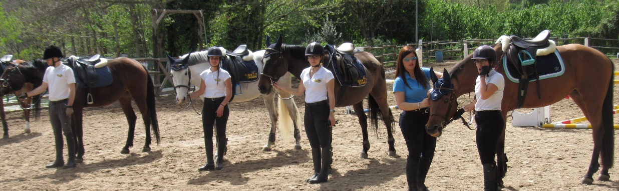
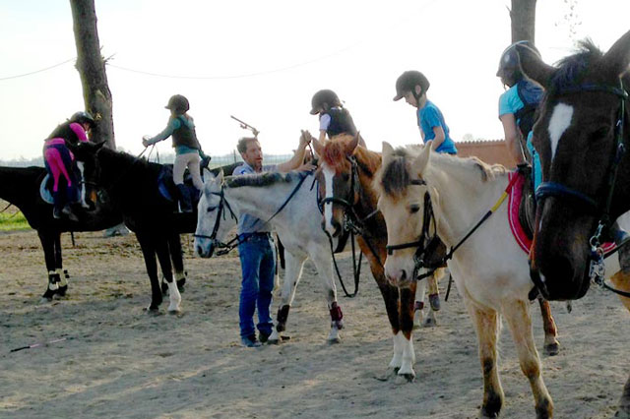
CONDUZIONE DI RIPRESE ELEMENTARI
ISTRUZIONE IN SEZIONE.1
1) In questa fase l’istruttore, per motivi di sicurezza, dovrà far entrare gli allievi in fila, con il cavallo ‘‘sotto mano’’. Gli allievi avranno già imparato che i cavalli andranno portati tenendo con la mano destra le redini vicino all’imboccatura,(con l’indice tra le due redini) e con la mano sinistra la fibbia.
2) L’istruttore farà posizionare i cavalli in riga sulla linea centrale, facendo attenzione alle distanze. Il controllo alla bardatura sarà obbligatorio.
3) Nel momento successivo si potrà montare a cavallo.
Dipartimento Formazione
Tutti i diritti sono riservati

Slide 16
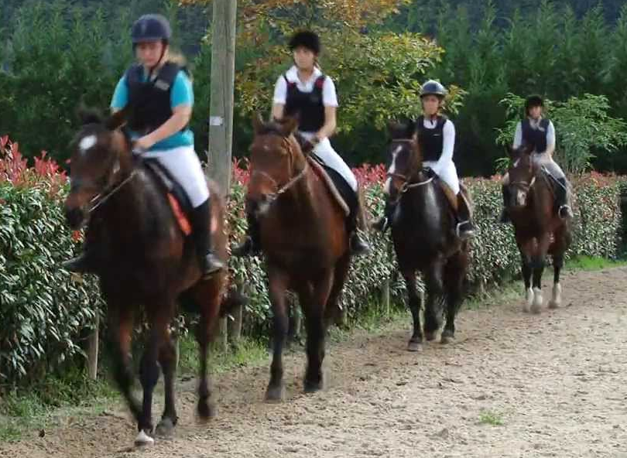
CONDUZIONE DI RIPRESE ELEMENTARI
ISTRUZIONE IN SEZIONE.2
4) Quando tutti gli allievi saranno montati a cavallo l’istruttore assegnerà le posizioni che ciascuno di loro avrà nella sezione.
5) In questa fase l’istruttore avrà la possibilità di lavorare con più allievi. Questo gruppo dovrà essere posizionato in «SEZIONE» cioè uno dietro l’altro, in fila indiana, ad una distanza tra l’uno e l’altro di una lunghezza (3.5m circa).
Dipartimento Formazione
Tutti i diritti sono riservati

Slide 17
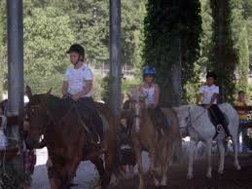
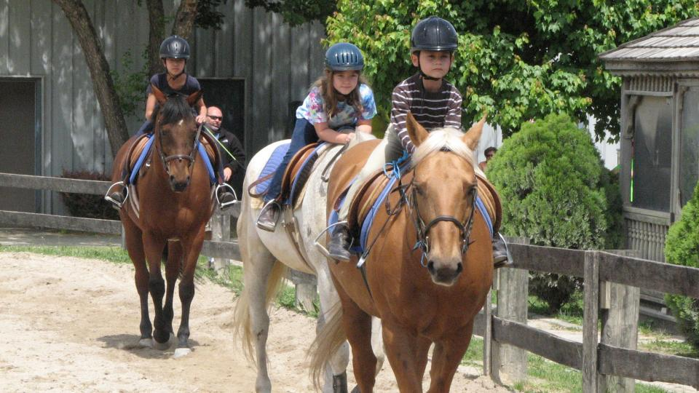
CONDUZIONE DI RIPRESE ELEMENTARI
ISTRUZIONE IN SEZIONE.3
6) All’allievo più abile verrà dato il ruolo di «CAPO SEZIONE» che guiderà il gruppo nei movimenti di maneggio. Sarà cura dell’istruttore, avendone la possibilità, di alternare il Capo Sezione.
7) L’istruttore in questa fase, per far acquisire agli allievi equilibrio, disinvoltura, e sicurezza, potrà utilizzare esercizi ginnici già insegnati precedentemente alla longia.
8) L’istruttore in questa fase potrà utilizzare esercizi di passaggio su «BARRIERE A TERRA» per far acquisire equilibrio, disinvoltura, ritmo e direzione.
Le barriere a terra servono a:
Sull’inforcatura per migliorare l’equilibrio.
Battendo la sella per sentire un ritmo più marcato del trotto.
Sfalsate per la direzione.
Dipartimento Formazione
Tutti i diritti sono riservati

Slide 18
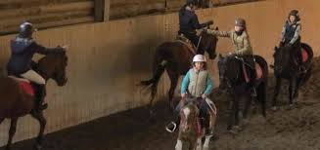
CONDUZIONE DI RIPRESE ELEMENTARI
ISTRUZIONE IN SEZIONE.4
9) Per insegnare il «GALOPPO» sarà indispensabile che l’allievo abbia acquisito equilibrio e stabilità nella posizione sollevata sull’inforcatura. La partenza dovrà essere richiesta per perdita di equilibrio.
10) Nel momento in cui il gruppo avrà raggiunto un certo grado di capacità potranno essere eseguiti movimenti «PER UNO» e unicamente al passo «A VOLONTA’».
11) La sezione potrà anche essere divisa in due per far acquisire agli allievi sempre più sicurezza nel gestire il proprio cavallo.
Dipartimento Formazione
Tutti i diritti sono riservati

Slide 19
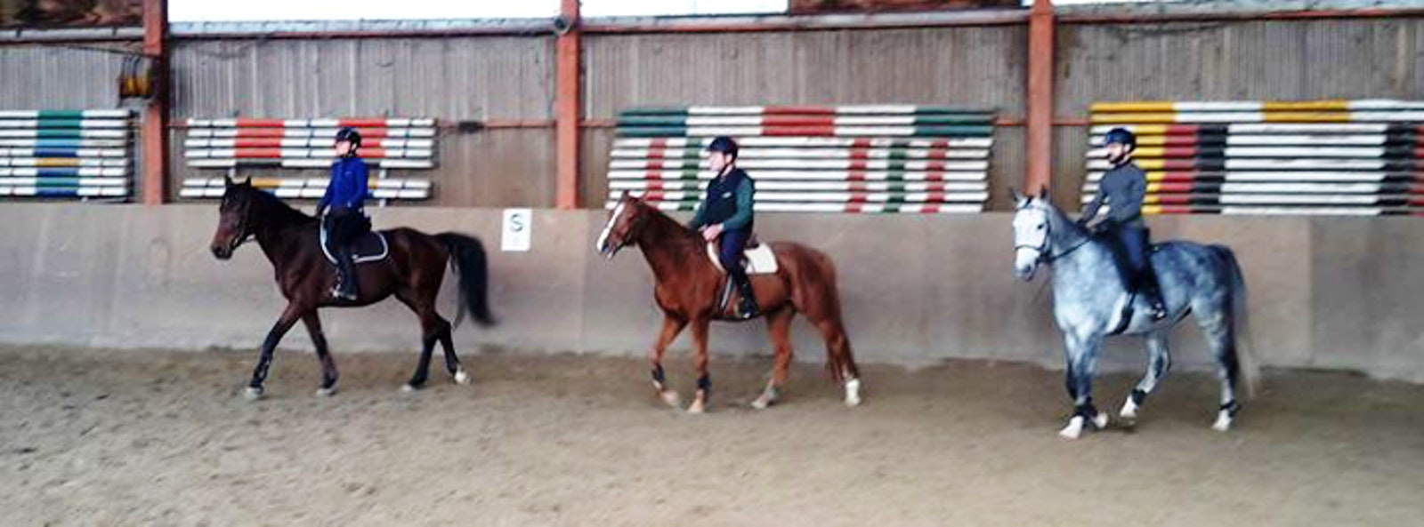
CONDUZIONE DI RIPRESE ELEMENTARI
ISTRUZIONE IN SEZIONE.5
Al comando
‘‘PER UNO TAGLIARE A SINISTRA’’
Dipartimento Formazione
Tutti i diritti sono riservati

Slide 20
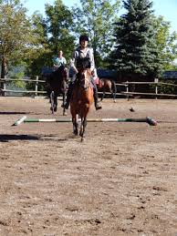
CONDUZIONE DI RIPRESE ELEMENTARI
ISTRUZIONE IN DIVISIONE DI MANEGGIO
1) Il gruppo in questa fase dovrà suddividere il maneggio in parti uguali. Gli esercizi quindi verranno svolti in maniera autonoma al comando dell’istruttore «PER UNO» o singolarmente chiamando per nome gli allievi uno alla volta. Tali esercizi verranno richiesti alle tre andature.
2) In questa fase si introducono gli esercizi di barriere a terra al galoppo e di piccoli salti al trotto, che prevedono l’acquisizione dell’adeguamento dell’equilibrio propedeutico al salto.
Dipartimento Formazione
Tutti i diritti sono riservati

Slide 21
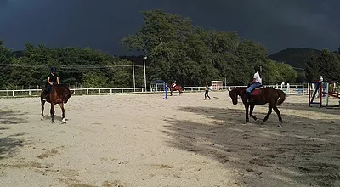
CONDUZIONE DI RIPRESE ELEMENTARI
ISTRUZIONE A VOLONTA’
1) Questa è una metodologia di lavoro meno schematica, più libera, dove l’allievo mette in pratica le tecniche acquisite.
2) L’istruttore correggerà eventuali difetti singolarmente chiamando gli allievi uno alla volta.
3) Fondamentale sarà rispettare le regole del lavoro a Volontà:
Tenere la destra alla stessa andatura.
Dare la precedenza alle andature maggiori.
Non sostare e non prolungare il lavoro sulla pista.
Lavorare con movimenti di maneggio specifici.
Dipartimento Formazione
Tutti i diritti sono riservati

Slide 22
GRAZIE PER L’ATTENZIONE
PROGETTAZIONE:
COLLABORAZIONE:
CONSULENZA TECNICA:
SUPERVISIONE:
REALIZZAZIONE GRAFICA:
SPEAKER:
ALBERTO PROTTI
MARCO GAZZARRINI
GILBERTO SEBASTIANI
COMMISSIONE
FORMAZIONE FISE
KARIN QUARTA
SERENA ROMANO
ROSSELLA ROMANO
Dipartimento Formazione
Tutti i diritti sono riservati

